Slide 1
Формирование читательской грамотности на уроке литературы.
Подготовка к ЕГЭ по литературе
Галина Васильевна Крюкова, ведущий методист
GKryukova@prosv.ru
Все права защищены. Никакая часть презентации не может быть воспроизведена в какой бы то ни было форме и какими бы то ни было средствами, включая размещение в Интернете и
в корпоративных сетях, а также запись в память ЭВМ, для частного или публичного использования, без письменного разрешения владельца авторских прав. © АО Издательство «Просвещение», 20201г.

Slide 2

Вопросы
Что есть читательская грамотность?
© АО «Издательство «Просвещение» 2021
Notes:
Как известно, реализация проекта «Современная школа» предполагает внедрение новых методов и образовательных технологий – педагогических и информационных, – которые способствуют:
вовлечению учащихся в учебный процесс, повышению их мотивации,
получению прочных базовых знаний и умений,
формированию умения применять полученные знания в жизни на благо обществу.
Иными словами, современная школа – это такая школа, в которой широко используются практики развивающего обучения:
создание учебных ситуаций, инициирующих учебную деятельность учащихся, мотивирующих их на учебную деятельность;
учение в общении (учебное сотрудничество), задания на работу в парах и малых группах;
поисковая активность – задания поискового характера, учебные исследования, проекты;
оценочная самостоятельность школьников, задания на само- и взаимооценку.
Все эти практики широко представлены в учебниках «Просвещения».

Slide 3
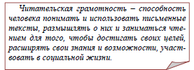

Международный мониторинг
Programme for International Student Assessment
© АО «Издательство «Просвещение» 2021
Notes:
Как известно, реализация проекта «Современная школа» предполагает внедрение новых методов и образовательных технологий – педагогических и информационных, – которые способствуют:
вовлечению учащихся в учебный процесс, повышению их мотивации,
получению прочных базовых знаний и умений,
формированию умения применять полученные знания в жизни на благо обществу.
Иными словами, современная школа – это такая школа, в которой широко используются практики развивающего обучения:
создание учебных ситуаций, инициирующих учебную деятельность учащихся, мотивирующих их на учебную деятельность;
учение в общении (учебное сотрудничество), задания на работу в парах и малых группах;
поисковая активность – задания поискового характера, учебные исследования, проекты;
оценочная самостоятельность школьников, задания на само- и взаимооценку.
Все эти практики широко представлены в учебниках «Просвещения».

Slide 4
Читательская грамотность
локализация информации
понимание
оценка и рефлексия
© АО «Издательство «Просвещение» 2021
Notes:
Как известно, реализация проекта «Современная школа» предполагает внедрение новых методов и образовательных технологий – педагогических и информационных, – которые способствуют:
вовлечению учащихся в учебный процесс, повышению их мотивации,
получению прочных базовых знаний и умений,
формированию умения применять полученные знания в жизни на благо обществу.
Иными словами, современная школа – это такая школа, в которой широко используются практики развивающего обучения:
создание учебных ситуаций, инициирующих учебную деятельность учащихся, мотивирующих их на учебную деятельность;
учение в общении (учебное сотрудничество), задания на работу в парах и малых группах;
поисковая активность – задания поискового характера, учебные исследования, проекты;
оценочная самостоятельность школьников, задания на само- и взаимооценку.
Все эти практики широко представлены в учебниках «Просвещения».

Slide 5
Работа с одним текстом
просмотр и поиск
выявление буквального смысла
обобщение и формулирование выводов
оценка качества и надёжности
размышление над содержанием и формой
© АО «Издательство «Просвещение» 2021
Notes:
Как известно, реализация проекта «Современная школа» предполагает внедрение новых методов и образовательных технологий – педагогических и информационных, – которые способствуют:
вовлечению учащихся в учебный процесс, повышению их мотивации,
получению прочных базовых знаний и умений,
формированию умения применять полученные знания в жизни на благо обществу.
Иными словами, современная школа – это такая школа, в которой широко используются практики развивающего обучения:
создание учебных ситуаций, инициирующих учебную деятельность учащихся, мотивирующих их на учебную деятельность;
учение в общении (учебное сотрудничество), задания на работу в парах и малых группах;
поисковая активность – задания поискового характера, учебные исследования, проекты;
оценочная самостоятельность школьников, задания на само- и взаимооценку.
Все эти практики широко представлены в учебниках «Просвещения».

Slide 6
А если текстов несколько?
поиск и выбор соответствующего текста
обобщение и формулирование выводов
выявление и анализ противоречий
© АО «Издательство «Просвещение» 2021
Notes:
Как известно, реализация проекта «Современная школа» предполагает внедрение новых методов и образовательных технологий – педагогических и информационных, – которые способствуют:
вовлечению учащихся в учебный процесс, повышению их мотивации,
получению прочных базовых знаний и умений,
формированию умения применять полученные знания в жизни на благо обществу.
Иными словами, современная школа – это такая школа, в которой широко используются практики развивающего обучения:
создание учебных ситуаций, инициирующих учебную деятельность учащихся, мотивирующих их на учебную деятельность;
учение в общении (учебное сотрудничество), задания на работу в парах и малых группах;
поисковая активность – задания поискового характера, учебные исследования, проекты;
оценочная самостоятельность школьников, задания на само- и взаимооценку.
Все эти практики широко представлены в учебниках «Просвещения».

Slide 7
Итоги - 2018
6 уровень – 1%
5 уровень – 5%
4 уровень – 16%
3 уровень – 28%
© АО «Издательство «Просвещение» 2021
Notes:
Как известно, реализация проекта «Современная школа» предполагает внедрение новых методов и образовательных технологий – педагогических и информационных, – которые способствуют:
вовлечению учащихся в учебный процесс, повышению их мотивации,
получению прочных базовых знаний и умений,
формированию умения применять полученные знания в жизни на благо обществу.
Иными словами, современная школа – это такая школа, в которой широко используются практики развивающего обучения:
создание учебных ситуаций, инициирующих учебную деятельность учащихся, мотивирующих их на учебную деятельность;
учение в общении (учебное сотрудничество), задания на работу в парах и малых группах;
поисковая активность – задания поискового характера, учебные исследования, проекты;
оценочная самостоятельность школьников, задания на само- и взаимооценку.
Все эти практики широко представлены в учебниках «Просвещения».

Slide 8
Цель
• детальное и точное интерпретирование текста в целом, всех его частей, каждой единицы информации, сообщенной в самых глубинных слоях текста, и каждой, даже самой неприметной детали формы, которая лишь косвенно связана с вопросом;
• полное и подробное понимание нескольких текстов и связей между ними,
• понимание незнакомых идей, выраженных в тексте или текстах, содержащих противоречивую информацию;
• самостоятельное построение абстрактных понятий;
• привлечение фоновых, в том числе академических знаний;
• способность давать критическую оценку сложному тексту на незнакомую тему;
• умение сравнивать информацию из разных текстов, анализируя явные и скрытые цели авторов, оценивая качество и достоверность источников;
• умение выявлять расхождения и противоречия между текстами, делать выводы и выдвигать гипотезы на основании прочитанного, опираясь одновременно на несколько критериев, соединяя разрозненную информацию и учитывая несколько точек зрения.
© АО «Издательство «Просвещение» 2021
Notes:
Как известно, реализация проекта «Современная школа» предполагает внедрение новых методов и образовательных технологий – педагогических и информационных, – которые способствуют:
вовлечению учащихся в учебный процесс, повышению их мотивации,
получению прочных базовых знаний и умений,
формированию умения применять полученные знания в жизни на благо обществу.
Иными словами, современная школа – это такая школа, в которой широко используются практики развивающего обучения:
создание учебных ситуаций, инициирующих учебную деятельность учащихся, мотивирующих их на учебную деятельность;
учение в общении (учебное сотрудничество), задания на работу в парах и малых группах;
поисковая активность – задания поискового характера, учебные исследования, проекты;
оценочная самостоятельность школьников, задания на само- и взаимооценку.
Все эти практики широко представлены в учебниках «Просвещения».

Slide 9
Типы текста
рассуждение
описание
толкование
инструкция
множественный тип (31%)
повествование
переговоры
обсуждение
© АО «Издательство «Просвещение» 2021
Notes:
Как известно, реализация проекта «Современная школа» предполагает внедрение новых методов и образовательных технологий – педагогических и информационных, – которые способствуют:
вовлечению учащихся в учебный процесс, повышению их мотивации,
получению прочных базовых знаний и умений,
формированию умения применять полученные знания в жизни на благо обществу.
Иными словами, современная школа – это такая школа, в которой широко используются практики развивающего обучения:
создание учебных ситуаций, инициирующих учебную деятельность учащихся, мотивирующих их на учебную деятельность;
учение в общении (учебное сотрудничество), задания на работу в парах и малых группах;
поисковая активность – задания поискового характера, учебные исследования, проекты;
оценочная самостоятельность школьников, задания на само- и взаимооценку.
Все эти практики широко представлены в учебниках «Просвещения».

Slide 10
Ситуация чтения
учебная
деловая
личная
общественная
множественная (26%)
© АО «Издательство «Просвещение» 2021
Notes:
Как известно, реализация проекта «Современная школа» предполагает внедрение новых методов и образовательных технологий – педагогических и информационных, – которые способствуют:
вовлечению учащихся в учебный процесс, повышению их мотивации,
получению прочных базовых знаний и умений,
формированию умения применять полученные знания в жизни на благо обществу.
Иными словами, современная школа – это такая школа, в которой широко используются практики развивающего обучения:
создание учебных ситуаций, инициирующих учебную деятельность учащихся, мотивирующих их на учебную деятельность;
учение в общении (учебное сотрудничество), задания на работу в парах и малых группах;
поисковая активность – задания поискового характера, учебные исследования, проекты;
оценочная самостоятельность школьников, задания на само- и взаимооценку.
Все эти практики широко представлены в учебниках «Просвещения».

Slide 11
Виды читательских умений
выявление и анализ противоречий
обобщение и формулирование выводов
размышление над содержанием и формой текста
выявление буквального смысла
просмотр и поиск
поиск и выбор соответствующего текста
оценка качества и надежности (35%)
© АО «Издательство «Просвещение» 2021
Notes:
Как известно, реализация проекта «Современная школа» предполагает внедрение новых методов и образовательных технологий – педагогических и информационных, – которые способствуют:
вовлечению учащихся в учебный процесс, повышению их мотивации,
получению прочных базовых знаний и умений,
формированию умения применять полученные знания в жизни на благо обществу.
Иными словами, современная школа – это такая школа, в которой широко используются практики развивающего обучения:
создание учебных ситуаций, инициирующих учебную деятельность учащихся, мотивирующих их на учебную деятельность;
учение в общении (учебное сотрудничество), задания на работу в парах и малых группах;
поисковая активность – задания поискового характера, учебные исследования, проекты;
оценочная самостоятельность школьников, задания на само- и взаимооценку.
Все эти практики широко представлены в учебниках «Просвещения».

Slide 12
Тексты
Художественные
Документальные
Художественно-документальные
Философские
Письма Статьи Дневники Мемуары…
© АО «Издательство «Просвещение» 2021
Notes:
Как известно, реализация проекта «Современная школа» предполагает внедрение новых методов и образовательных технологий – педагогических и информационных, – которые способствуют:
вовлечению учащихся в учебный процесс, повышению их мотивации,
получению прочных базовых знаний и умений,
формированию умения применять полученные знания в жизни на благо обществу.
Иными словами, современная школа – это такая школа, в которой широко используются практики развивающего обучения:
создание учебных ситуаций, инициирующих учебную деятельность учащихся, мотивирующих их на учебную деятельность;
учение в общении (учебное сотрудничество), задания на работу в парах и малых группах;
поисковая активность – задания поискового характера, учебные исследования, проекты;
оценочная самостоятельность школьников, задания на само- и взаимооценку.
Все эти практики широко представлены в учебниках «Просвещения».

Slide 13
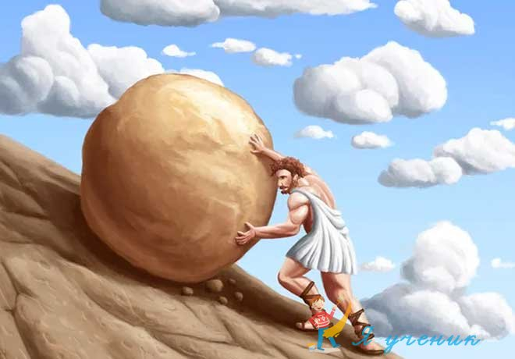
ЗАДАЧА «СИЗИФ»
© АО «Издательство «Просвещение» 2021
Notes:
Как известно, реализация проекта «Современная школа» предполагает внедрение новых методов и образовательных технологий – педагогических и информационных, – которые способствуют:
вовлечению учащихся в учебный процесс, повышению их мотивации,
получению прочных базовых знаний и умений,
формированию умения применять полученные знания в жизни на благо обществу.
Иными словами, современная школа – это такая школа, в которой широко используются практики развивающего обучения:
создание учебных ситуаций, инициирующих учебную деятельность учащихся, мотивирующих их на учебную деятельность;
учение в общении (учебное сотрудничество), задания на работу в парах и малых группах;
поисковая активность – задания поискового характера, учебные исследования, проекты;
оценочная самостоятельность школьников, задания на само- и взаимооценку.
Все эти практики широко представлены в учебниках «Просвещения».

Slide 14
Текст 1
Большой толковый словарь
Сизифов труд, сизифова работа. Об Изнурительном и бесполезном труде. По имени древнегреческого мифического царя Сизифа, осуждённого богами вечно вкатывать на гору камень, который, достигнув вершины, каждый раз скатывается обратно вниз.
© АО «Издательство «Просвещение» 2021
Notes:
Как известно, реализация проекта «Современная школа» предполагает внедрение новых методов и образовательных технологий – педагогических и информационных, – которые способствуют:
вовлечению учащихся в учебный процесс, повышению их мотивации,
получению прочных базовых знаний и умений,
формированию умения применять полученные знания в жизни на благо обществу.
Иными словами, современная школа – это такая школа, в которой широко используются практики развивающего обучения:
создание учебных ситуаций, инициирующих учебную деятельность учащихся, мотивирующих их на учебную деятельность;
учение в общении (учебное сотрудничество), задания на работу в парах и малых группах;
поисковая активность – задания поискового характера, учебные исследования, проекты;
оценочная самостоятельность школьников, задания на само- и взаимооценку.
Все эти практики широко представлены в учебниках «Просвещения».

Slide 15
Текст 2
Сизиф
Феликс Кривин
(1) Он катил на гору свой камень.
Он поднимал его до самой вершины, но камень опять скатывался вниз, и всё начиналось снова.
(2) Тогда он пошёл на хитрость.
Он взял щепочку, подложил её под камень, и камень остался лежать на вершине.
Впервые за много веков он свободно вздохнул. Он вытер пот со лба и сел в стороне, глядя на дело своих рук.
Камень лежал на вершине горы, а он сидел и думал, что труд его был не напрасен, и был очень доволен собой.
(3) Один за другим проходили века, и всё так же стояла гора и лежал камень, и он сидел, погружённый в мысли о том, что труд его был не напрасен. Ничто не менялось вокруг. Сегодня было то, что вчера. Завтра будет то, что сегодня.
(4) У него отекли ноги и онемела спина. Ему стало казаться, что если он ещё немного так посидит, то и сам превратится в камень. Он встал и полез на гору. Он вытащил щепочку, и камень с шумом покатился вниз, а он бежал за ним, прыгая с уступа на уступ и чувствуя прилив новых сил.
У подножия горы он догнал камень и остановил его.
Потом поплевал на руки и покатил камень вверх, к вершине горы…
© АО «Издательство «Просвещение» 2021
Notes:
Как известно, реализация проекта «Современная школа» предполагает внедрение новых методов и образовательных технологий – педагогических и информационных, – которые способствуют:
вовлечению учащихся в учебный процесс, повышению их мотивации,
получению прочных базовых знаний и умений,
формированию умения применять полученные знания в жизни на благо обществу.
Иными словами, современная школа – это такая школа, в которой широко используются практики развивающего обучения:
создание учебных ситуаций, инициирующих учебную деятельность учащихся, мотивирующих их на учебную деятельность;
учение в общении (учебное сотрудничество), задания на работу в парах и малых группах;
поисковая активность – задания поискового характера, учебные исследования, проекты;
оценочная самостоятельность школьников, задания на само- и взаимооценку.
Все эти практики широко представлены в учебниках «Просвещения».

Slide 16
Вопросы и задания
1. В чём смысл общеизвестного мифа о Сизифе?
Отметьте один правильный ответ.
1) за все свои поступки приходится расплачиваться
2) бессмысленный труд — самое тяжкое наказание
3) и царям приходится много работать
4) труд необходим любому человеку
2. Мог ли камень не скатиться с вершины горы в мифе о Сизифе? Дайте ответ «Да» или «Нет» и объясните его.
3. Выберите ту часть рассказа Ф. Кривина, где писатель пересказывает миф о Сизифе, и запишите её номер.
© АО «Издательство «Просвещение» 2021
Notes:
Как известно, реализация проекта «Современная школа» предполагает внедрение новых методов и образовательных технологий – педагогических и информационных, – которые способствуют:
вовлечению учащихся в учебный процесс, повышению их мотивации,
получению прочных базовых знаний и умений,
формированию умения применять полученные знания в жизни на благо обществу.
Иными словами, современная школа – это такая школа, в которой широко используются практики развивающего обучения:
создание учебных ситуаций, инициирующих учебную деятельность учащихся, мотивирующих их на учебную деятельность;
учение в общении (учебное сотрудничество), задания на работу в парах и малых группах;
поисковая активность – задания поискового характера, учебные исследования, проекты;
оценочная самостоятельность школьников, задания на само- и взаимооценку.
Все эти практики широко представлены в учебниках «Просвещения».

Slide 17

Вопросы и задания
4. Почему в рассказе Ф. Кривина Сизиф был доволен собой, когда камень удалось удержать на вершине? Выпишите из текста слова, которые служат ответом на этот вопрос.
5. Почему в рассказе Ф. Кривина Сизиф вытащил щепку из-под камня?
Отметьте один ответ, который лучше всего это объясняет.
1) он мог сам превратиться в камень
2) ему стало ясно, что невозможно что-либо изменить
3) ему надоело, что ничего не меняется вокруг
4) он почувствовал прилив новых сил
© АО «Издательство «Просвещение» 2021
Notes:
Как известно, реализация проекта «Современная школа» предполагает внедрение новых методов и образовательных технологий – педагогических и информационных, – которые способствуют:
вовлечению учащихся в учебный процесс, повышению их мотивации,
получению прочных базовых знаний и умений,
формированию умения применять полученные знания в жизни на благо обществу.
Иными словами, современная школа – это такая школа, в которой широко используются практики развивающего обучения:
создание учебных ситуаций, инициирующих учебную деятельность учащихся, мотивирующих их на учебную деятельность;
учение в общении (учебное сотрудничество), задания на работу в парах и малых группах;
поисковая активность – задания поискового характера, учебные исследования, проекты;
оценочная самостоятельность школьников, задания на само- и взаимооценку.
Все эти практики широко представлены в учебниках «Просвещения».

Slide 18
Вопросы и задания
6. В конце рассказа Ф. Кривина Сизиф возвращается к прежней тяжёлой работе. Какие слова в тексте показывают, что его отношение к этой работе изменилось? Выпишите из текста эти слова.
7. Какую мысль, по вашему мнению, хотел выразить Ф. Кривин в своей версии истории о Сизифе?
© АО «Издательство «Просвещение» 2021
Notes:
Как известно, реализация проекта «Современная школа» предполагает внедрение новых методов и образовательных технологий – педагогических и информационных, – которые способствуют:
вовлечению учащихся в учебный процесс, повышению их мотивации,
получению прочных базовых знаний и умений,
формированию умения применять полученные знания в жизни на благо обществу.
Иными словами, современная школа – это такая школа, в которой широко используются практики развивающего обучения:
создание учебных ситуаций, инициирующих учебную деятельность учащихся, мотивирующих их на учебную деятельность;
учение в общении (учебное сотрудничество), задания на работу в парах и малых группах;
поисковая активность – задания поискового характера, учебные исследования, проекты;
оценочная самостоятельность школьников, задания на само- и взаимооценку.
Все эти практики широко представлены в учебниках «Просвещения».

Slide 19
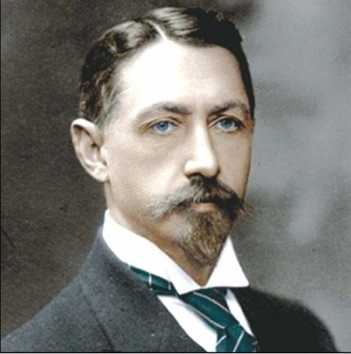
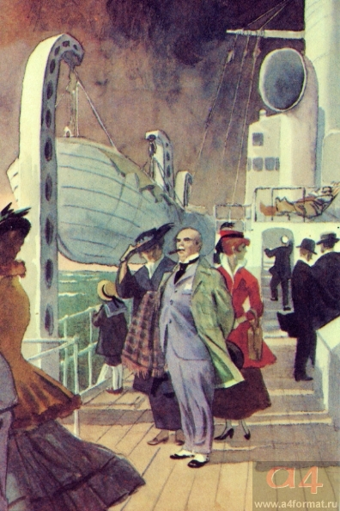
© АО «Издательство «Просвещение» 2021

Slide 20
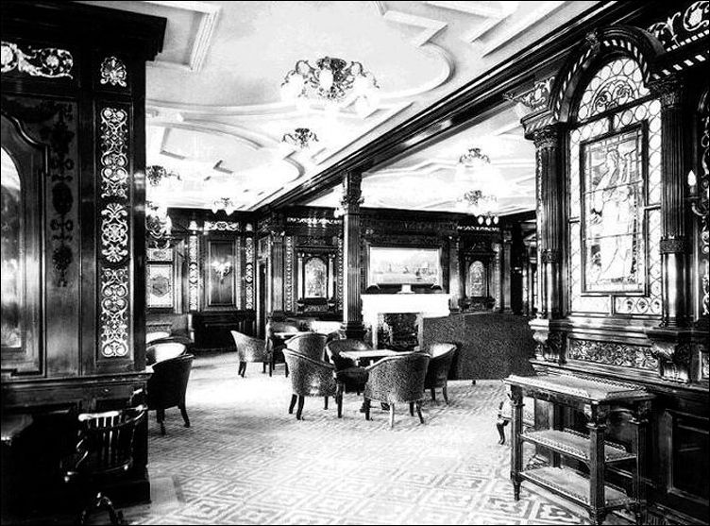

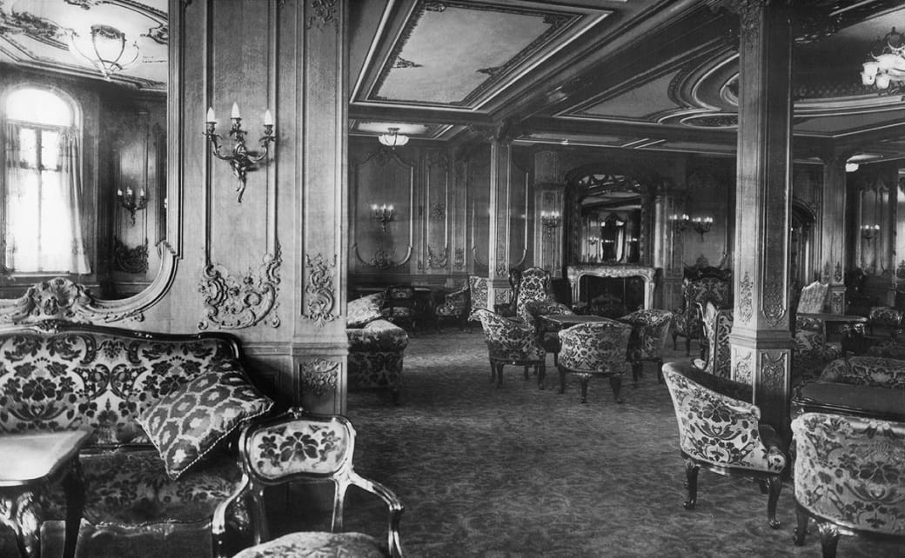
Рассмотрите фотографии внутренних интерьеров «Титаника». Представьте, что вы ведёте собственный блог о мореплавателях, морских регатах и кораблях. Дайте описание интерьера «Титаника» в форме поста для вашего блога. Ответьте на вопрос: чем будет отличаться ваше описание «Титаника»
от описания «Атлантиды» И. А. Бунина?
© АО «Издательство «Просвещение» 2021

Slide 21
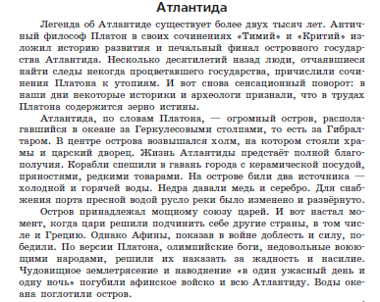
Объясните в 5,6 предложениях, почему И.А.Бунин назвал пароход, на котором плыл господин, «Атлантида». Аргументируйте свой ответ.
© АО «Издательство «Просвещение» 2021

Slide 22
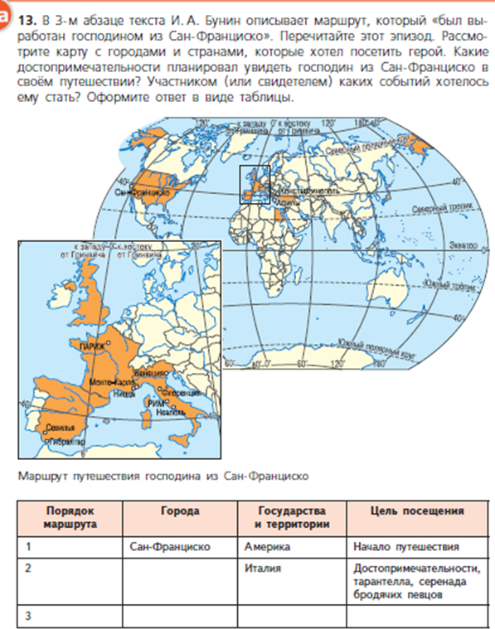
© АО «Издательство «Просвещение» 2021

Slide 23


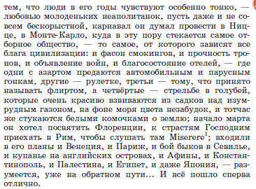
© АО «Издательство «Просвещение» 2021

Slide 24
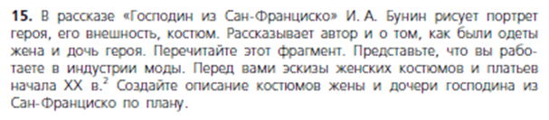
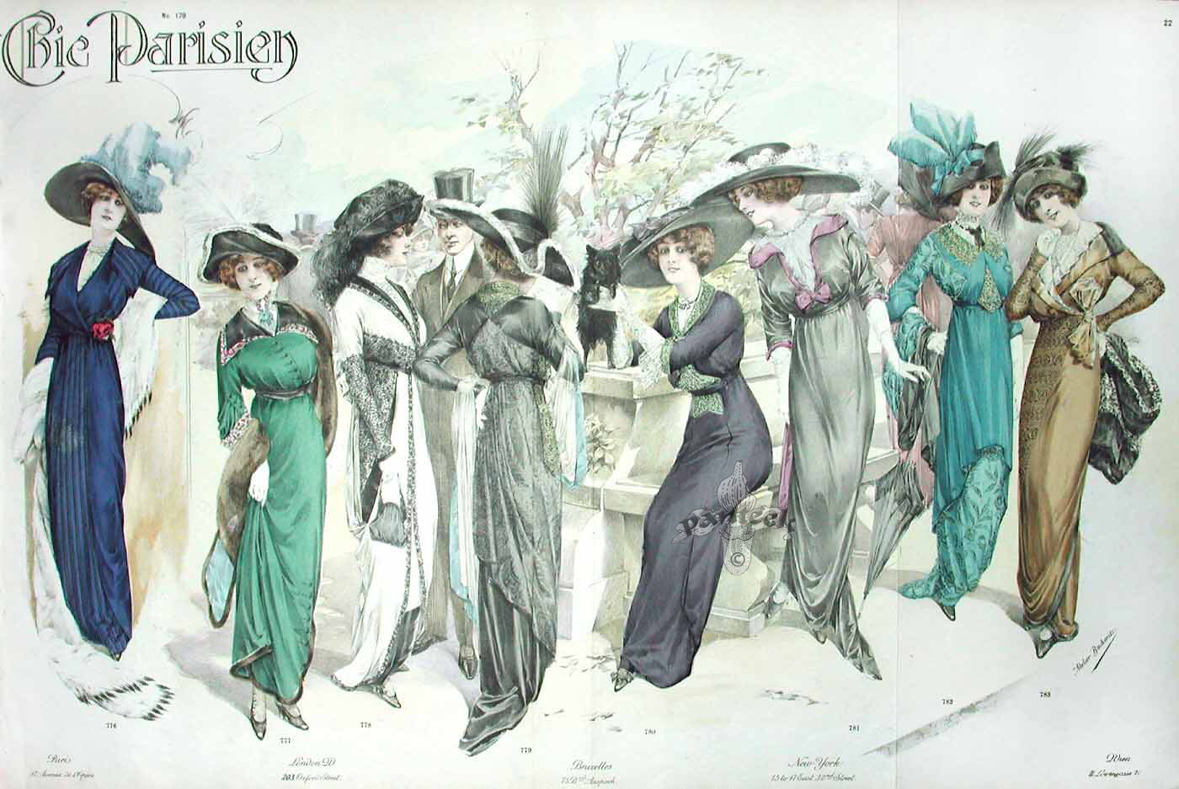
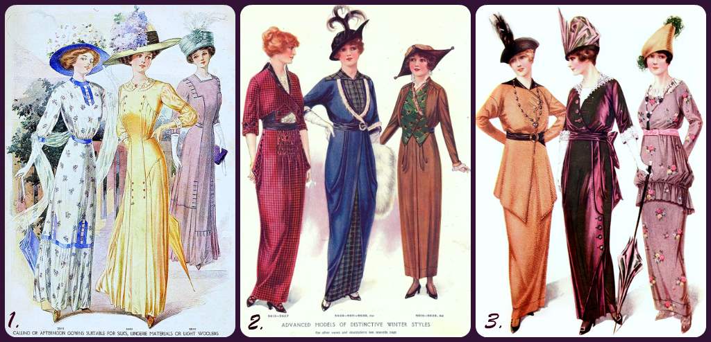
1913 год
1915-1916

Slide 25
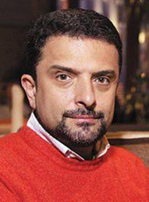
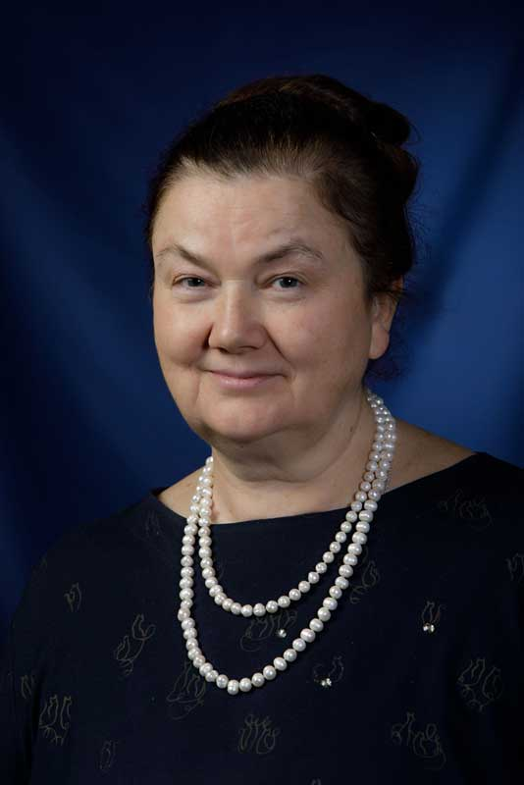




25
Авторский коллектив
А. Н. Архангельский, кандидат филологических наук, профессор факультета медиакоммуника­ций НИУ ВШЭ, писатель, телеведущий, литера­туровед и литературный критик
Т. Ю. Смирнова, директор православной гимназии "Образ", учитель русского языка и литературы высшей категории
Методическая концепция разрабатывалась при участии кандидата психологических наук З. Н. Новлянской.
© АО «Издательство «Просвещение», 2021

Slide 26
26
Линия УМК по литературе А. Н. Архангельского и Т. Ю. Смирновой. 5–9, 10–11
В программе много новых и современных произведений, интересных и актуальных для подростков. Произведения русских и зарубежных авторов соседствуют и перекликаются в разных рубриках и темах учебника.
В основе методики – деятельностный принцип и сотворчество учителя и учеников. Простота и наглядность соединяются с научной точностью изложения.
Включены интересные для школьников задания, связанные с видеокультурой, мультимедиа и социальными сетями.
Курс построен не по историческому, а по тематическому принципу, насыщен взаимосвязями и ассоциациями, которые помогают детям воспринимать литературу разных эпох и стилей.
© АО «Издательство «Просвещение», 2021

Slide 27

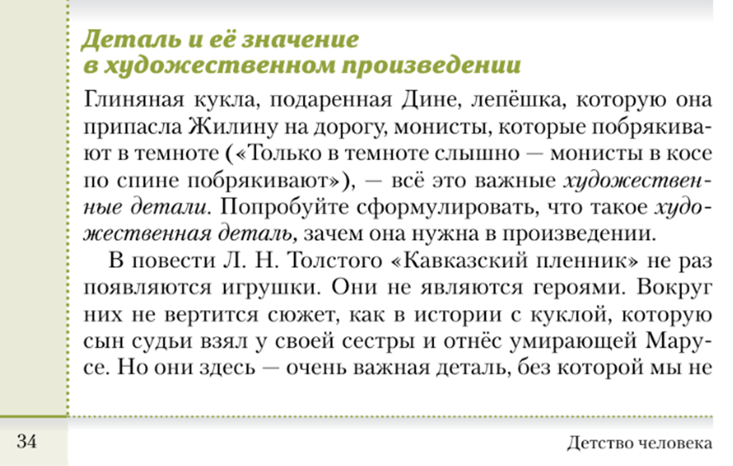
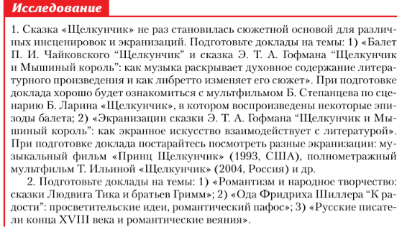
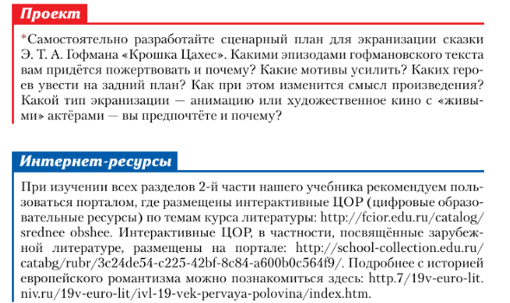
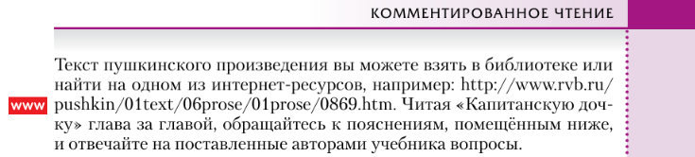
27
Установка нового учебно-методического комплекса: сочетание «золотого фонда»
отечественной классики в контексте мировой литературы и современного литературного материала
© АО «Издательство «Просвещение», 2021

Slide 28




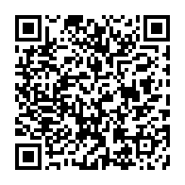




Серия «Функциональная грамотность
основано в 1930
Предназначены для формирования и оценки всех аспектов функциональной грамотности, которые изучаются в международном сравнительном исследовании PISA.
Содержат обучающие и тренировочные задания. Все задания построены на основе реальных жизненных ситуаций.
Могут быть использованы в обучающих целях педагогами на уроках и во внеурочной деятельности, а также администрацией школы для организации внутришкольного мониторинга по оценке функциональной грамотности учащихся 5 - 7 классов.
© АО «Издательство «Просвещение» 2020
Notes:
Пособия серии «Функциональная грамотность. Тренажёр» помогают формировать умение осознанно использовать полученные в ходе обучения знания для решения жизненных задач, развивают активность и самостоятельность учащихся, вовлекают их в поисковую и познавательную деятельность.
В пособиях содержатся разнообразные практико-ориентированные задания, поиск решения которых позволит школьникам подготовиться к участию в международных исследованиях качества образования, приведены примеры их решений и ответы.
Пособия серии могут использоваться учителями математики, русского языка, обществознания, биологии, физики и химии на уроках и во внеурочной деятельности, а также родителями и школьниками.
Более подробно о пособиях:
Учебное пособие «Математика на каждый день» предназначено для учащихся 6‒8 классов. Задачи, включённые в сборник, направлены на совершенствование навыков применения полученных учащимися теоретических знаний по математике в жизненных ситуациях.
Данное пособие поможет учителям понять систему построения задач международных исследований, в частности ― на проверку математической грамотности школьников. А это способность рассуждать логически и убедительно формулировать проблемы реального мира на языке математики, применять математические знания для решения проблемы и интерпретировать получившийся математический результат с переходом на контекст задачи.
Пособие также поможет учителю в создании условий для поиска оригинальных решений поставленных задач, а ученику ― решать важные жизненные проблемы.

Slide 29
Шкала перевода баллов ЕГЭ
https://4ege.ru/novosti-ege/4023-shkala-perevoda-ballov-ege.html

Slide 30
И в просвещении быть с веком наравне…
А. С. Пушкин

Slide 31
Галина Васильевна Крюкова, ведущий методист
GKryukova@prosv.ru
Все права защищены. Никакая часть презентации не может быть воспроизведена в какой бы то ни было форме и какими бы то ни было средствами, включая размещение в Интернете и
в корпоративных сетях, а также запись в память ЭВМ, для частного или публичного использования, без письменного разрешения владельца авторских прав. © АО Издательство «Просвещение», 2020 г.

